Slide 1
Intel Trusted Domain eXtensions (TDX)
and TD Parititoning
李文博

Slide 2
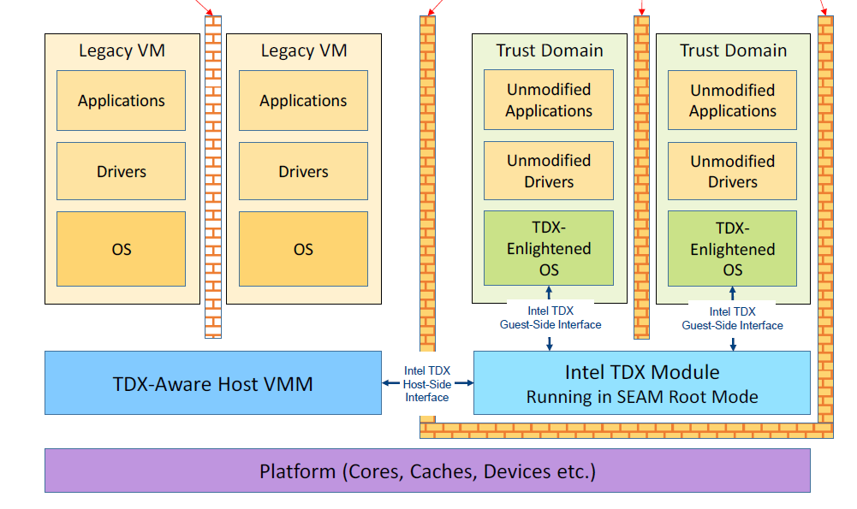
TDX

Slide 3
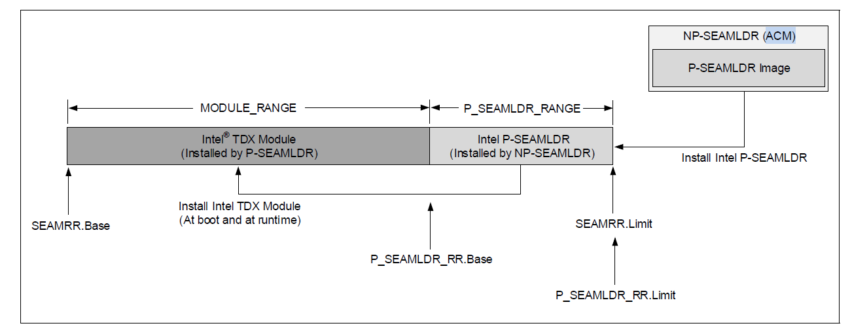
TDX Module

Slide 4
Hardware Extensions
SEAM（SEcure Arbitration Mode）mode：VMX的扩展
SEAM VMX root（Intel TDX Module和P-SEAMLDR）
SEAM VMX non-root（TD VM）
新指令
SEAMCALL：用于VMM调用TDX module的功能（TDH leaf）
SEAMRET：用于从TDX module返回VMM（从SEAMCALL中返回）
SEAMOPS：用于TDX module操作TDX硬件
TDCALL：用于guest请求TDX module或VMM的服务（TDG leaf）

Slide 5
内存加密硬件：MK-TME
软件通过PCONFIG配置MKTME
加密算法：AES-XTS-128
密钥由CPU硬件随机数产生，软件不可见
物理地址会参与到加密过程（XTS模式），所以同key同内容的page加密结果不一样
完整性保护
crypto mode：SHA3-256 truncated to 28bit；每个cacheline有一个1bit的TD ownership
logical mode：只有一个bit表示TD ownership
四种模式
软件指定key
硬件生成key
使用legacy TME 平台的key（KeyID == 0）（SGX）
不加密

Slide 6
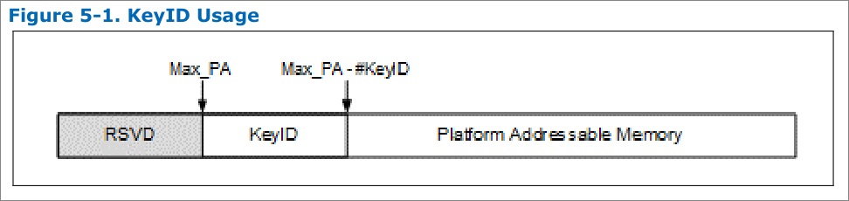
MKTME：HKID
HKID分为private和shared
private只能TD VM和TDX Module访问
shared和Host共享
GPA的top bit为shared bit，决定了改地址是按照private访问还是shared访问

Slide 7
内存保护：private和shared
乱读行为
SEAM mode用private HKID读非TD内存，或者用shared HKID读TD内存，或者MAC校验失败，都会返回全0数据，产生poison，即被poision的cacheline变成了普通内存，其读写结果是乱码，软件需要做full line write清除poison
非SEAM mode读TD内存（不管用shared还是private HKID），speculative execution时读到全0，speculative execution生效时会触发MCE，不产生poison
乱写行为
写内存不check TD ownership，属于被动防御，TDX Module或者Guest后面读该内存时会检测到内存被写坏了

Slide 8
TDX进阶主题
TD Remote Attestation
TD Migration
TD Partitioning
TD Virtual Firmware
TEE-IO and TDX Connect
Running TDX Module outside SEAM mode

Slide 9
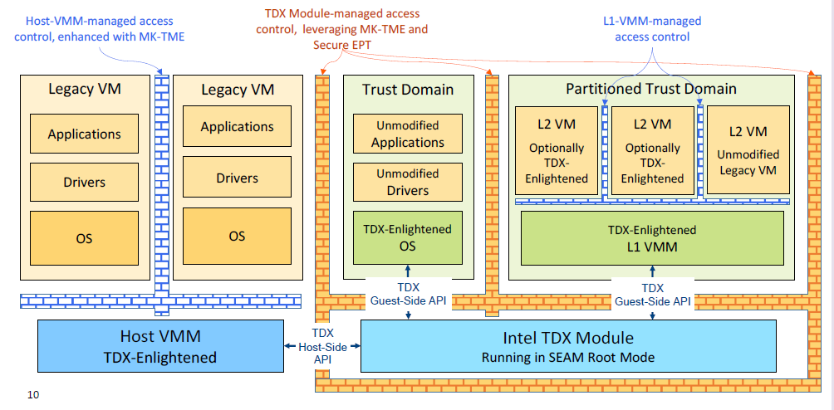
TD Partitioning

Slide 10
嵌套虚拟化：Nested VMX
Host -> L1 -> L2
基本原理：Host对L1执行的虚拟化指令的模拟
L1执行的VMLAUNCH会Exit，Host根据VMCS12构造VMCS02，把当前vcpu的VMCS由VMCS01切换成VMCS02，运行L2 VM，即L1和L2都是由Host直接运行的
L2 Exit时Host把VMCS切换回VMCS01，回到L1，L1处理L2 Exit

Slide 11
TD Partitioning：Basics
一个TD里边最多跑4个Partitioned TD，包括一个L1 VMM（VM0）和3个L2 TD，这里边只有两个L2 TD（VM1、VM2）是TDX-aware的，VM3被视为普通L2 Guest（legacy guest）
TD Partitioning类似于Nested VMX，但不同：
L1和所有L2共享GPA空间，但是同一个页在不同Partitioned TD中的属性（RWX等）可以不同，这个叫page alias
L1 to L2 entry、L2 Exit都是经由TDX Module（TDG.VP.ENTER），L1是不能执行VM系列指令的
L2 Exit可以回到L1或者Host，当然也是经过TDX Module
Host/TDX Module可以在L2 Exit之后直接resume L2，也可以resume L1
L1是L2的TCB，L1自己要保护好自己不受L2的攻击
远程认证是L1的事情，L2不管

Slide 12
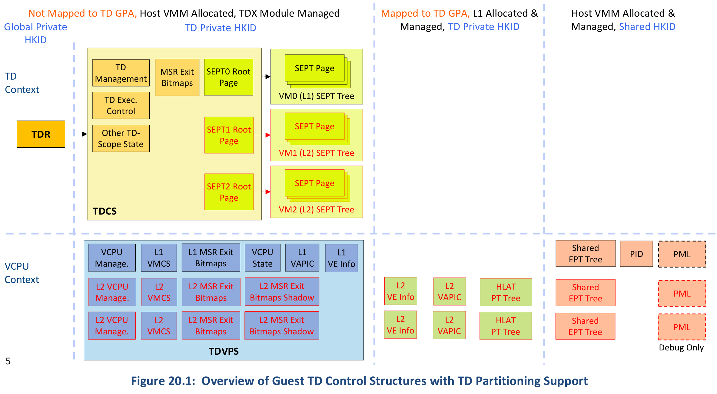
TD Partitioning：Non-Memory States

Slide 13
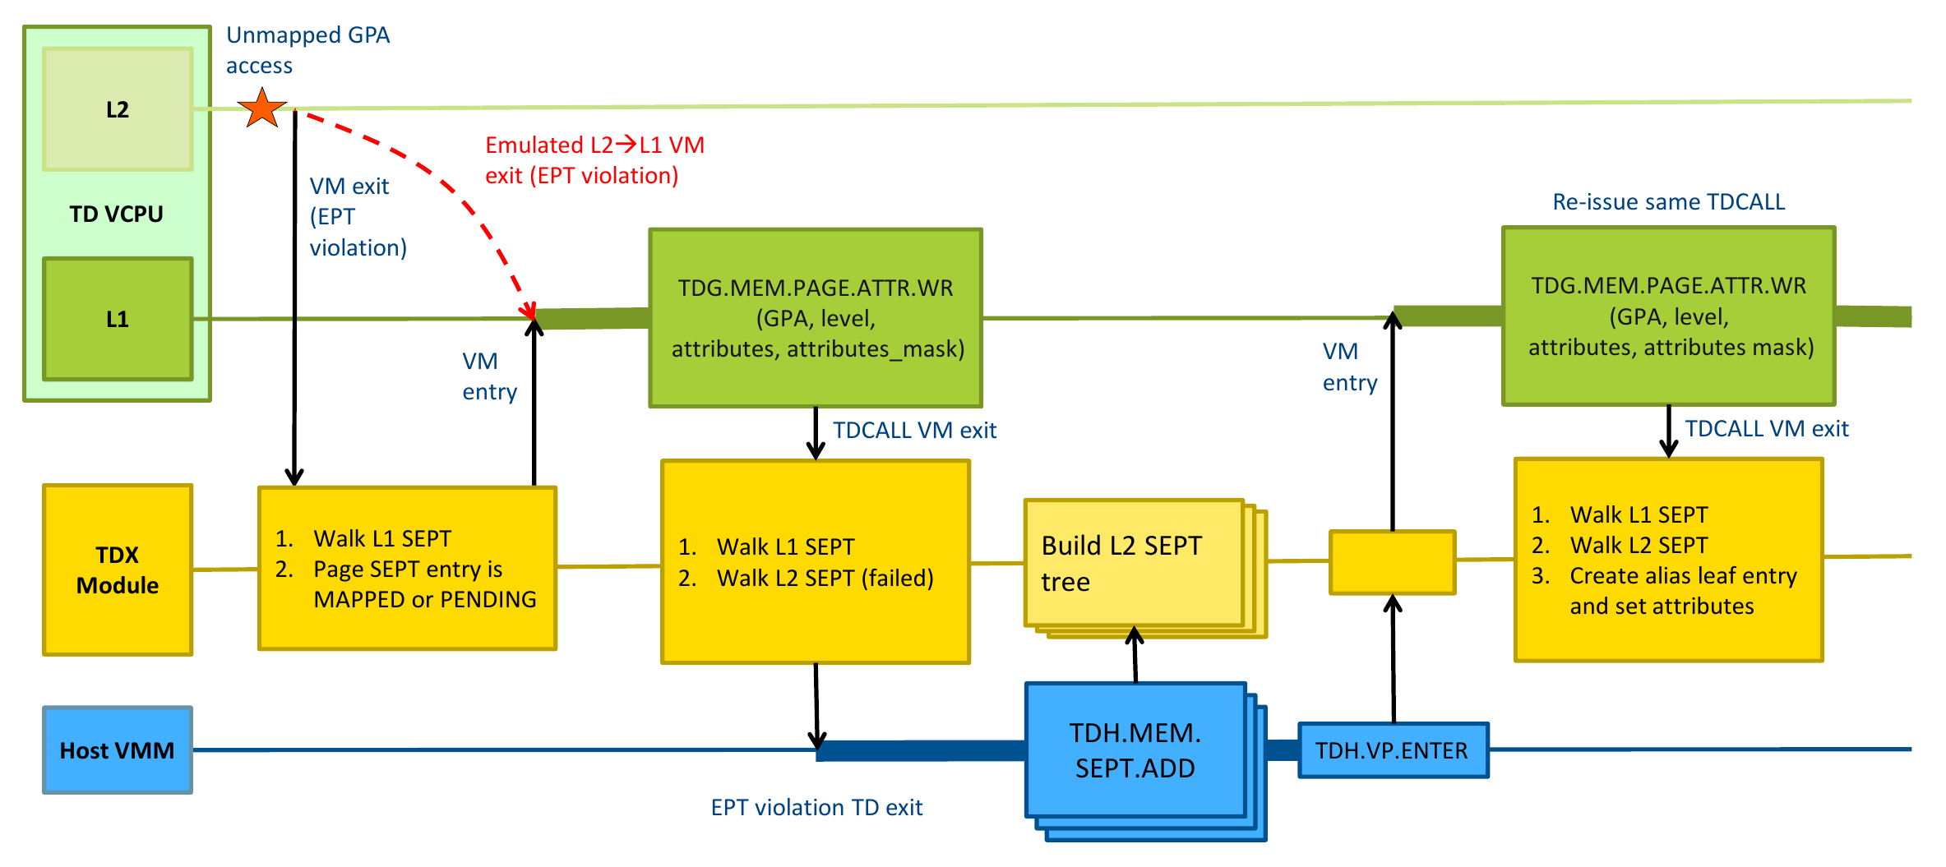
TD Partitioning：L1 Add Memory to L2

Slide 14
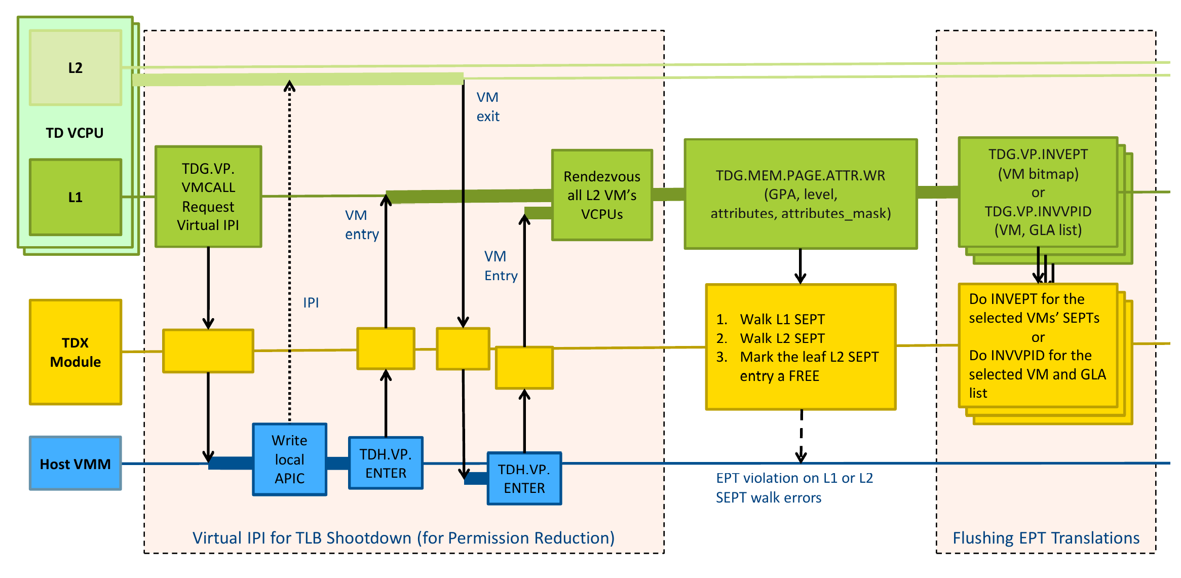
TD Partitioning：L1 Remove L2 Memory

Slide 15
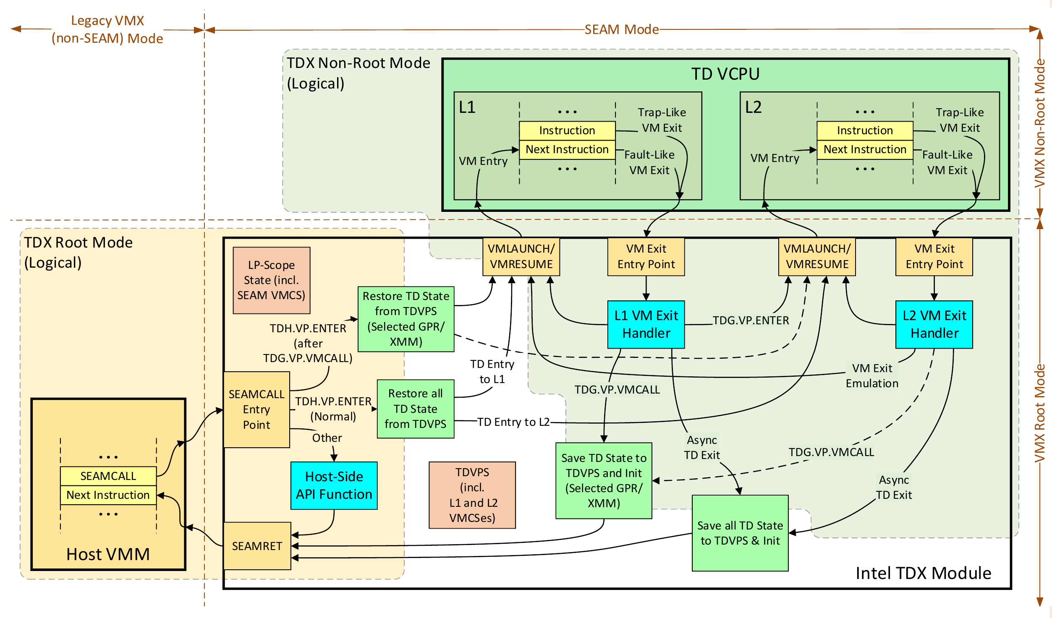
TD Partitioning：L2 VCPU Transitions

Slide 16
TD Partitioning：L2 VCPU Enter
L2的状态对L1是开放的，所以需要L1记录vcpu state，在运行L2时提供vcpu state，L2 Exit的时候vcpu state会被TDX Module更新，并在GPR中提供exit qualification
L2默认不能做TDVMCALL，L1可以选择性地为L2开启这个功能，但是无法控制L2怎么使用TDVMCALL，故开启之前需要确保L2能够正确handle Host对TDVMCALL的回复（可能是恶意的）
L2 VCPU初始状态是由L1决定的，L1要把初态写入VMCS，不再像L1一样有限制，可以使用实模式

Slide 17
TD Partitioning：L2 VCPU Exit
L2 -> TDX Module -> L2：TDX Module可以handle的Exit，比如L2做WRMSR，需要注入#GP(0)
L2 -> TDX Module -> L1：需要L1处理的Exit，比如CPUID模拟，Posted Interrupt handling
L2 -> TDX Module -> Host -> L2：需要Host来handle，比如收到了NMI
L2 -> TDX Module -> Host -> L1：需要Host来handle，且Host要求先回到L1 handle，比如L1给L2打IPI从而做TLB shootdown，或者L2做TDVMCALL·需要L1解决
注意：L2做了TDVMCALL到Host，但是当Host选择返回L1时，L1可以得知是从Host来而不是从L2直接Exit到L1

Slide 18
TD Partitioning：L2 VCPU Exit
L2 -> TDX Module -> L2：TDX Module可以handle的Exit，比如L2做WRMSR，需要注入#GP(0)
L2 -> TDX Module -> L1：需要L1处理的Exit，比如CPUID模拟，Posted Interrupt handling
L2 -> TDX Module -> Host -> L2：需要Host来handle，比如收到了NMI
L2 -> TDX Module -> Host -> L1：需要Host来handle，且Host要求先回到L1 handle，比如L1给L2打IPI从而做TLB shootdown，或者L2做TDVMCALL·需要L1解决
注意：L2做了TDVMCALL到Host，但是当Host选择返回L1时，L1可以得知是从Host来而不是从L2直接Exit到L1

Slide 19
TD Partitioning：L2 vAPIC、CPUID、MSR、CR
vAPIC page是L1通过写VMCS（TDG.VP.WR）分配的，所以L1可以自由访问；当然，它必须是private memory；L2的vAPIC是x2APIC
L2 Posted Interrupt Processing：L2强制关闭Posted Interrupt，完全Exit到L1处理
在Host对TD的相关配置基础上，CPUID、MSR、CR4完全由L1模拟

Slide 20
TD Partitioning vs. SEV-SNP VMPL
 | TD Partitioning | SEV-SNP VMPL
L1 -> L2 Enter | TDG.VP.ENTER | write GHCB MSR + VMGEXIT
Host -> L2 Enter | TDH.VP.ENTER | VMRUN with VMPL1-3
L2 Exception | VM Exit to TDX Module, then Host is resumed | VM Exit to Host
L2 Fault | VM Exit to TDX Module, then L1 is resumed | VM Exit to Host, then SVSM is resumed
L2 requests L1 service(vTPM) | VM Exit to TDX Module e.g. vTPM MMIO | write GHCB MSR + VMGEXIT, then SVSM is resumed
Guest Kernel TEE Awareness | No need | SVSM-aware

Slide 21
TD Partitioning：应用
软件支持完全处于早期阶段，几乎没有能用的
和SEV-SNP的VMPL基本是一样的东西，不过SNP的较为成熟，是可用状态
应用
跑老平台VM
提供可信设备模拟，比如vTPM，可以提供动态度量，统一不同TEE的远程认证报告格式
Links：
SVSM：https://github.com/coconut-svsm/svsm
SVMS的TD Partitioning适配：https://github.com/intel-staging/td-partitioning-svsm
IGVM，SVSM的一个依赖，发明了一个VM打包格式：https://github.com/microsoft/igvm
微软，虚拟安全模式：https://learn.microsoft.com/zh-cn/virtualization/hyper-v-on-windows/tlfs/vsm#dma-and-devices

Slide 22
TD Partitioning、SVSM/VMPL：论文
Hecate: Lifting and Shifting On-Premises Workloads to an Untrusted Cloud （CCS‘22）
就是写了一个L1 VMM
Veil: A Protected Services Framework for Confidential Virtual Machines（ASPLOS‘23）
在不可信Guest Kernel下跑可信服务，VMPL0跑Monitor，VMPL1跑可信服务，VMPL2跑Enclave，VMPL3跑kernel和user（这个CCA味儿很浓啊）
VeriSMo: A Verified Security Module for Confidential VMs（OSDI’24 best paper）
实现了第一个经过形式化验证的SVSM（in Rust）

Slide 23
TD Partitioning、SVSM/VMPL：论文
The Road to Trust: Building Enclaves within Confidential VMs（arxiv‘24）
实现SGX inside VMPL，VMPL0跑Monitor(K)和Enclave(U)，VMPL1跑普通Kernel和User
SVSM-KMS: Safeguarding Keys for Cloud Services with Encrypted Virtualization
用VMPL0跑一个可信Key Management Service
Cabin: Confining Untrusted Programs within Confidential VMs（arxiv‘24）
用VMPL1跑不可信app，VMPL1的kernel会把syscall proxy到VMPL0 kernel
00SEVen - Re-enabling Virtual Machine Forensics: Introspecting Confidential VMs Using Privileged in-VM Agents (Usenix Security’24)
在不破坏CVM安全模型情况下做VM Introspection，通过VMPL0代理VM Introspection

